Slide 1
딥러닝의
기본 개념, 문제, 해결
까지 요약(모두의 딥러닝)
2021310821 정현일

Slide 2
Contents
XOR Problem
MLP/BackPropagation/Big Problem
Deep Learning
Hinton’s Summary / Examples

Slide 3
XOR Problem

Slide 4
XOR Problem
딥러닝의 출발점

Slide 5
XOR Problem
딥러닝의 출발점
Thinking machine

Slide 6
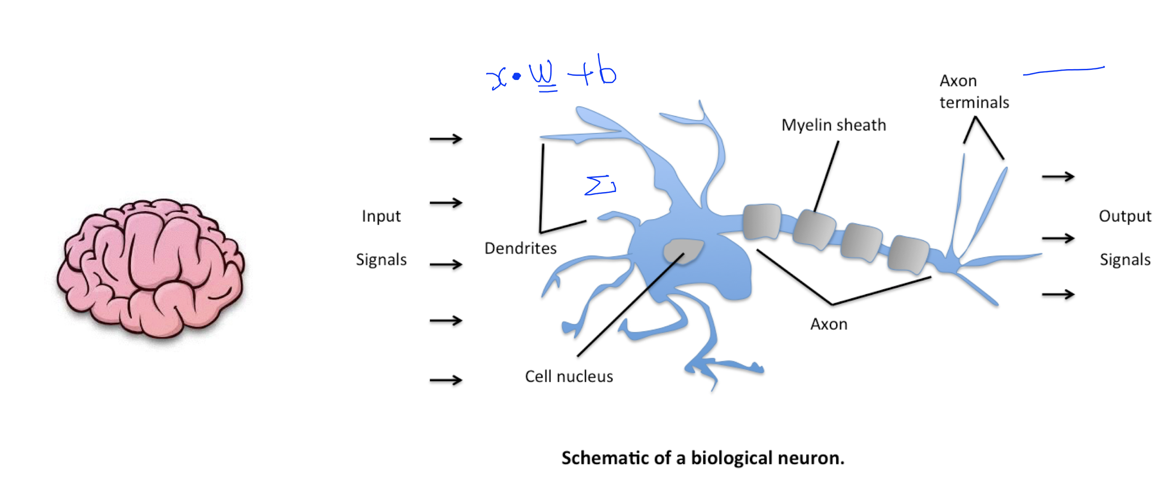
XOR Problem

Slide 7
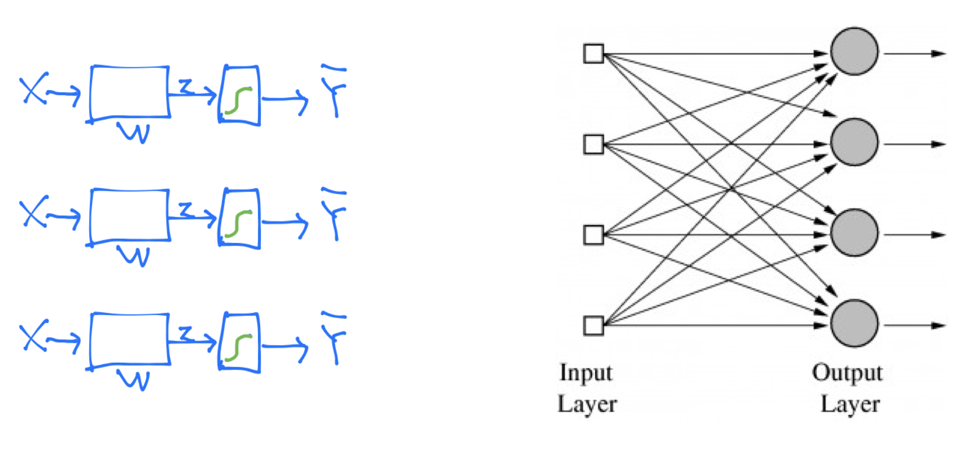
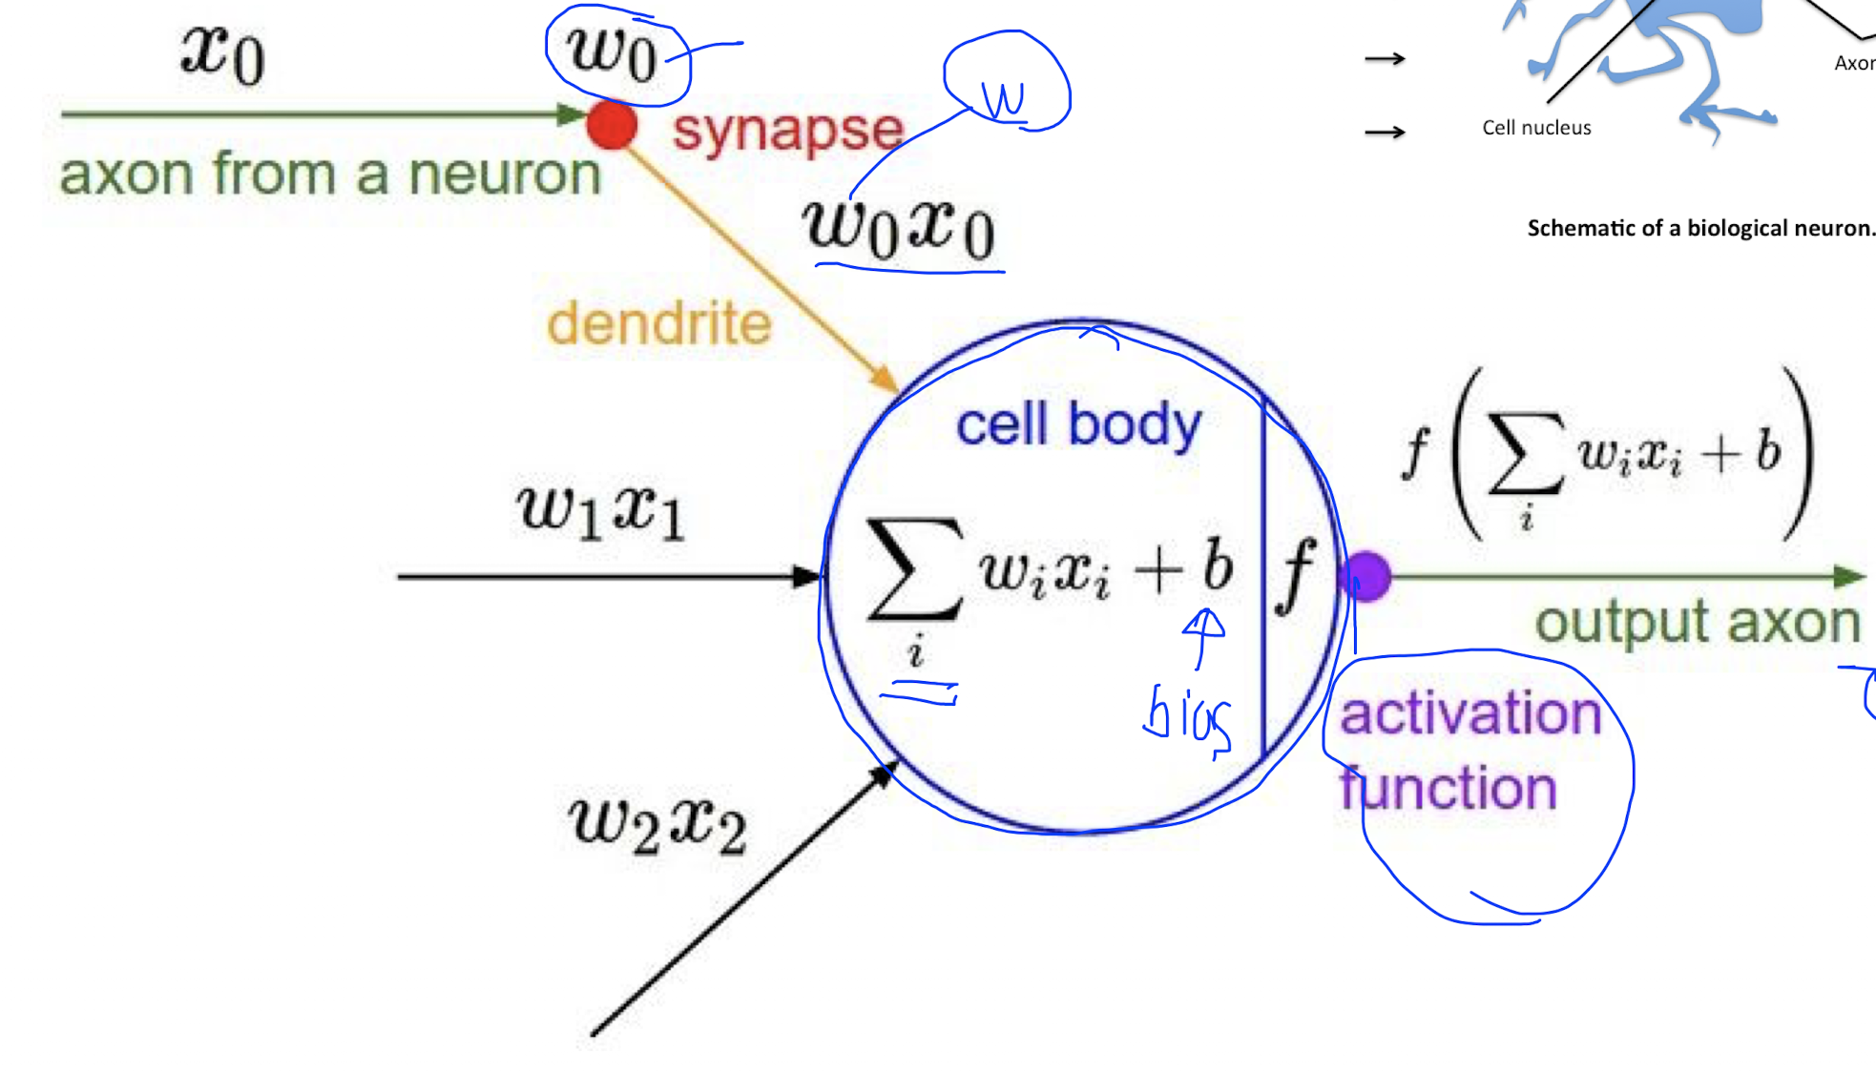
XOR Problem

Slide 8
XOR Problem

Slide 9
XOR Problem
1 Layer

Slide 10
XOR Problem
1 Layer
AND/OR Problem

Slide 11
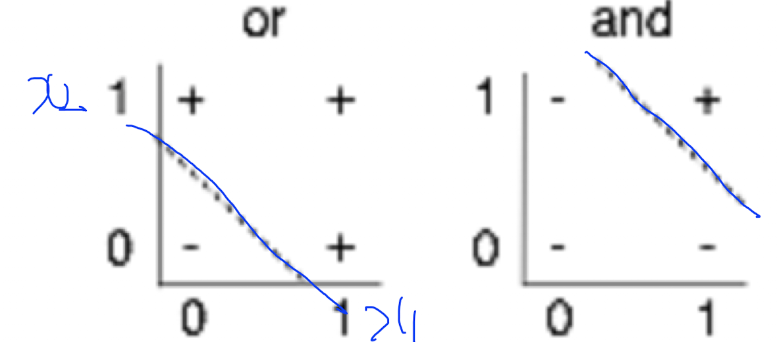
XOR Problem
AND/OR Problem
(Linearly separable)

Slide 12

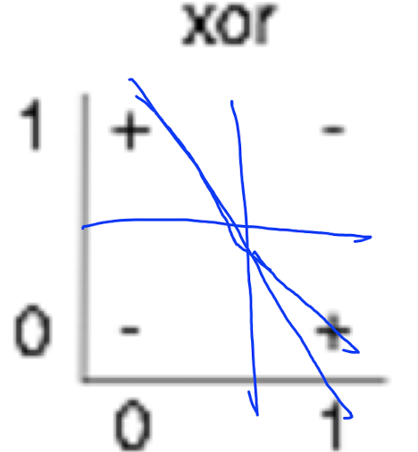
XOR Problem
XOR Problem
Linearly separable

Slide 13
MLP/BackPropagation/Big Problem

Slide 14
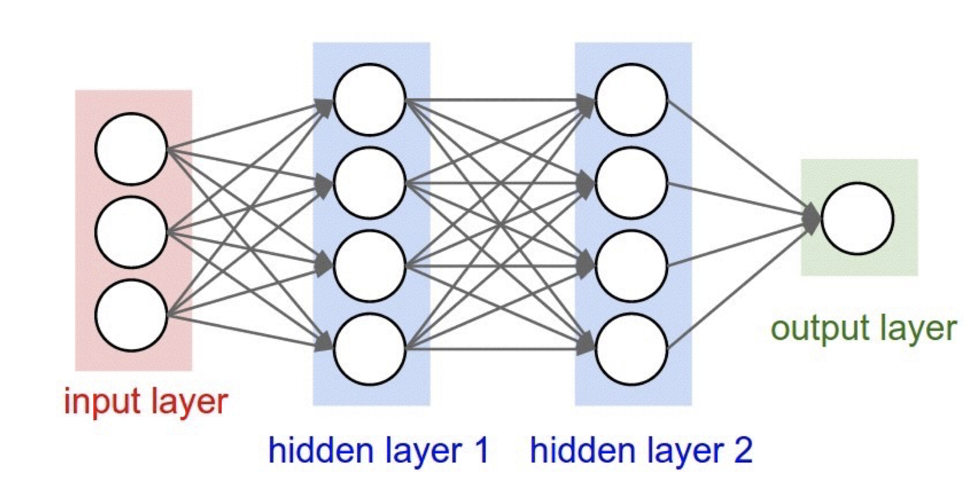
MLP/BackPropagation/Big Problem
MLP : Multi Layer Perceptron
1969
Notes:
Xor problem와 같이 하나의 레이어로 해결할 수 없는 문제를 멀티레이어를 통해서 해결할 수 있다는 것을, marvin minsky박사가 알아냈습니다.

Slide 15
MLP/BackPropagation/Big Problem
MLP : Multi Layer Perceptron
No way to train all weights of multi layer
Notes:
하지만 그와 동시에, 실현 불가능하다는 것도 알아냈죠. 그 문제는 바로 각 레이어에 있는 weight를 train할 수 있는 방법을 몰랐기 때문이죠.

Slide 16
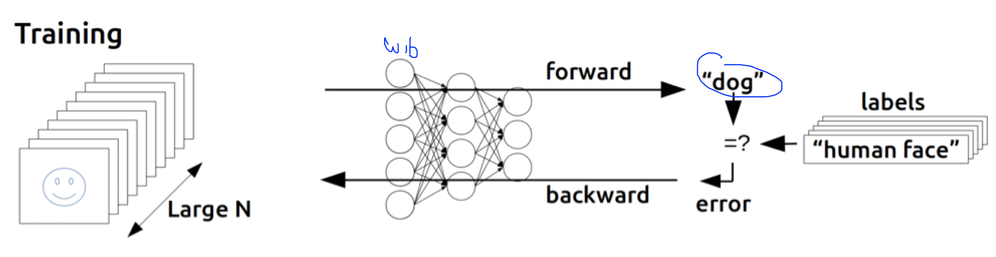
MLP/BackPropagation/Big Problem
Back Propagaton
1974, 1982, 1986

Slide 17
MLP/BackPropagation/Big Problem
Big Problem
1995
Notes:
하지만 back propagation에도 문제가 있었습니다.

Slide 18
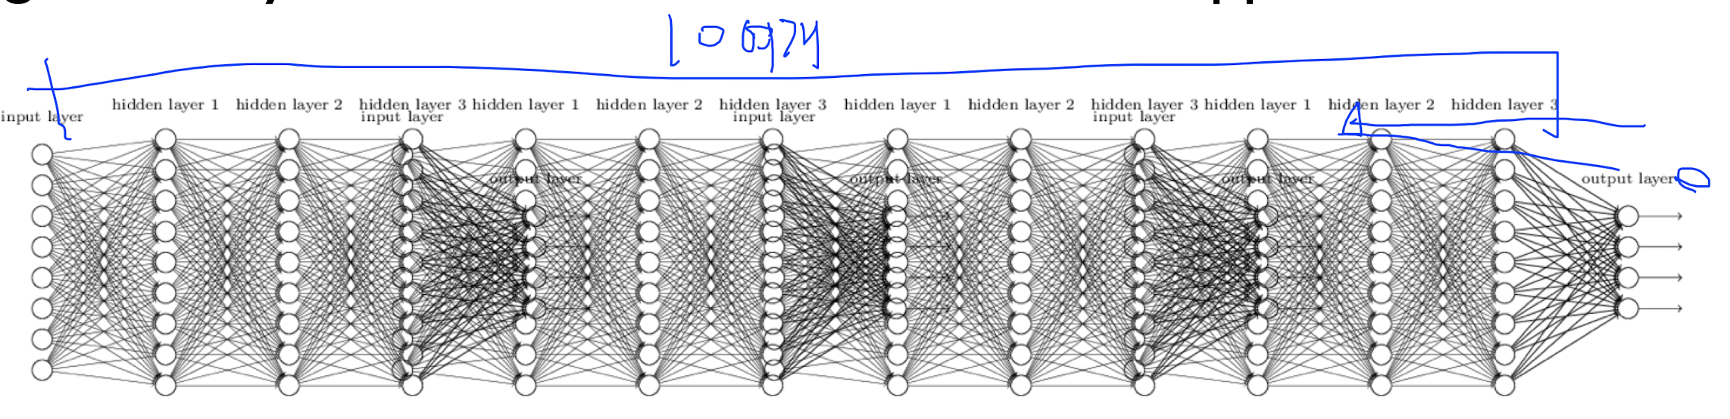
MLP/BackPropagation/Big Problem
Big Problem
1995
Notes:
레이어의 개수가 많아질수록, back propagtion에서 전달되는 에러의 영향이 input과 가까운 레이어에 갈수록 줄어들어 weight에 대한 제대로된 train이 어렵다는 것이었습니다.

Slide 19
Deep Learning

Slide 20
Deep Learning
CIFAR
Notes:
앞서 소개된 big problem이후로, 뉴럴네트워크에 대한 기대는 폭락했고, 이를 연구하는 사람들도 줄어들었습니다. 그런 와중 CIFAR라는 단체에서 수익이 나지 않아도 연구를 계속 할 수 있게끔 지원을 해주었습니다.

Slide 21
Deep Learning
Breakthrough
2006, 2007
Notes:
그 결과로 해결책을 찾을 수 있었습니다.

Slide 22
Deep Learning
Breakthrough
2006, 2007
Neural networks with many layers really could be trained well, if the weights are initialized in a clever way rather than randomly.
Notes:
랜덤한 방법이 아닌, 좀 더 근거있는 방법으로 weight의 초기값을 설정하면 train이 잘 된다는 것이 증명되었습니다.

Slide 23
Deep Learning
Breakthrough
2006, 2007
Neural networks with many layers really could be trained well, if the weights are initialized in a clever way rather than randomly.
Rebranding : Deep Learning
Notes:
그리고, 전에 있었던 빅프라블럼으로 인해 거뜰떠도 보지않던 뉴럴네트워크를 다시 사람들이 관심을 가질 수 있도록 딥러닝이라는 이름으로 알렸습니다.

Slide 24
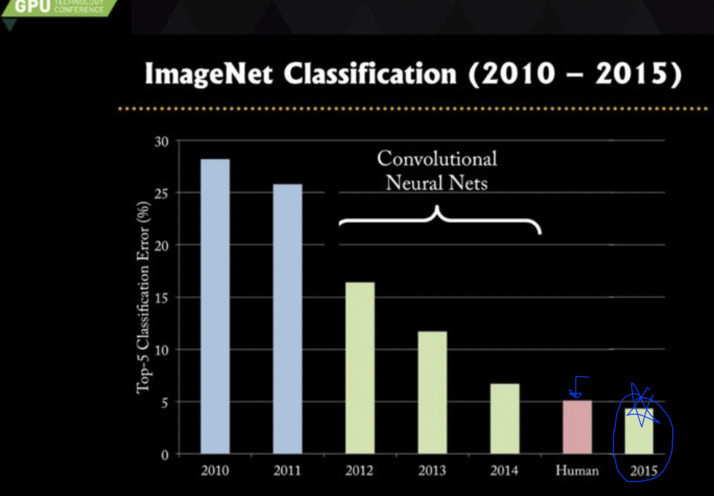
Deep Learning
Notes:
그 이후로, 다시 호황기가 찾아와 성능은 계속해서 좋아지고 있는 추세입니다.

Slide 25
Hinton’s Summary / Examples
Notes:
그 이후로, 다시 호황기가 찾아와 성능은 계속해서 좋아지고 있는 추세입니다.

Slide 26
Hinton’s Summary / Examples
Our labeled datasets were thousands of times too small.
Our computers were millions of times too slow.
We initialized the weights in a stupid way.
We used the wrong type of non-linearity.
Notes:
먼저 힌튼이 찾은 지금까지 잘 되지 않았던 원인들입니다.

Slide 27
Hinton’s Summary / Examples
유튜브 자막 생성
페이스북 피드에 표시되는 게시물
구글의 검색 결과 정렬 순위
넷플릭스 추천 작품
Notes:
다음은 딥러닝이 사용되는 예시들 입니다.

